Slide 1
CONCEPTOS BÁSICOS DE PROGRAMACIÓN
La Información y su representación

Slide 2
CONTENIDO
El sistema decimal
El sistema binario
El sistema octal
El sistema hexadecimal
Conversiones entre los sistemas de numeración
Representación en coma o punto fijo
Representación en coma flotante
Representación interna de datos: codificación alfanumérica

Slide 3
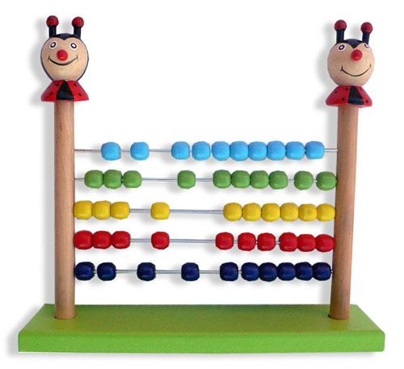
Conceptos Básicos

Slide 4
Un sistema de numeración
Conjunto ordenado de símbolos, denominados dígitos, cuyas reglas permiten representar datos numéricos.
La norma principal en un sistema de numeración posicional es que un mismo símbolo tiene distinto valor según la posición que ocupe.
Los sistemas de uso común en el diseño de sistemas digitales son: el decimal, el binario, el octal y el hexadecimal.
Notes:
Sugerir investigar sobre cómo funcionaban las cajas registradoras antiguas, la regla de cálculo y algún otro dispositivo analógico

Slide 5
Sistema de Numeración: Decimal
Base(10)

Slide 6
Sistema de numeración que se compone de diez símbolos o dígitos (0, 1, 2, 3, 4, 5, 6, 7, 8 y 9) a los que otorga un valor dependiendo de la posición que ocupen en la cifra: unidades, decenas, centenas, millares, etc. Donde la Base a que usa es la 10.
Por ejemplo el numero 528 significa :
5 centenas + 2 decenas + 8 unidades
500 + 20 + 8 o, lo que es lo mismo
5⋅10² + 2⋅10¹ + 8⋅10⁰ = 528
Notes:
Sugerir investigar sobre cómo funcionaban las cajas registradoras antiguas, la regla de cálculo y algún otro dispositivo analógico

Slide 7

Sistema de Numeración:
binario
Base(2)

Slide 8
Sistema de numeración que utiliza sólo dos dígitos, el cero (0) y el uno (1), donde estos tienen distinto valor dependiendo de la posición que ocupen. Usando la potencia de base 2.
Por ejemplo el numero binario 1011 tiene un valor en decimal que se calcula así:
1⋅2³ + 0⋅2² + 1⋅2¹ + 1⋅2⁰
= 8 + 0 + 2 + 1
=11
y lo escribimos así: 1011₂=11₁₀

Slide 9
EJERCICIO
101101₂= ₁₀
1⋅2⁵ + 0⋅2⁴ + 1⋅2³ + 1⋅2² +0⋅2¹ + 1⋅2⁰
= 32 + 0 + 8 +4+0+ 1
=45
y lo escribimos así: 101101₂=45₁₀

Slide 10
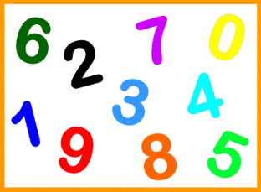

Conversión:
De Decimal A Binario

Slide 11

Para convertir un numero decimal al sistema binario; basta con realizar divisiones sucesivas entre 2 y colocar los restos obtenidos, en cada una de ellas. Para formar el número binario tomaremos los restos en orden inverso al que han sido obtenidos.
Ejemplo : Convertir el numero 77 en Binario.
1.- Dividir 77 entre 2
Resto : 1
38
1
7
1

Slide 12

2.- Dividir 38 entre 2
Resto : 0
19 : 2 = 9 Resto 1
9 : 2 = 4 Resto 1
4 : 2 = 2 Resto 0
2 : 2 = 1 Resto 0
1 : 2 = 0 Resto 1
Para formar el número binario tomaremos los restos en orden inverso al que han sido obtenidos
1011001 ➔ 1001101
quedando. 77₁₀ = 1001101₂
1
9
1
8
0

Slide 13
Ejemplo de Conversión Decimal a Binario
Convertir 249 a Binario
249
2
1
124
2
0
62
2
0
31
2
Decimal a Binario
1
15
2
1
7
2
1
3
2
1
1
2
1
0
249₁₀ = 11111001₂

Slide 14
Conversión:
De Binario
A Decimal

Slide 15
Para convertir un número binario a decimal; hay que tener en cuenta que el valor de cada dígito está asociado a una potencia de 2, cuyo exponente es 0 en el BIT situado más a la derecha, y se incrementa de 1 en 1 según vamos avanzando posiciones hacia la izquierda.
Ejemplo : Convertir el numero 1010011 en Decimal.
1010011= 1.2⁶ + 0.2⁵ + 1.2⁴ + 0.2³ + 0.2² + 1.2¹ + 1.2⁰
64 + 0 + 16 + 0 + 0 + 2 + 1
1010011₂ = 83₁₀

Slide 16
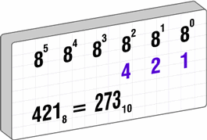
Conversión:
De Decimal
A octal

Slide 17

En el sistema octal, los números se representan mediante ocho dígitos diferentes: 0, 1, 2, 3, 4, 5, 6 y 7. El valor de cada una de las posiciones viene determinado por las potencias de base 8. La conversión de un número decimal a octal, se realiza del mismo que la conversión a binario, la diferencia es que se emplea como base el número 8 en lugar del 2, colocando los restos obtenidos en orden inverso.
Ejemplo : Convertir el numero decimal 122 a Octal.
1.- Dividir 122 entre 8 = 15
Resto : 2
1
5
4
2
2

Slide 18


1
2.- Dividir 15 entre 8 = 1
Resto : 7
3.- Dividir 1 entre 8 = 0
Resto : 1
Para formar el número octal tomaremos los restos en orden inverso al que han sido obtenidos quedando. 122₁₀ = 172₈
7
0
1

Slide 19
Ejercicio de Conversión Decimal a Octal
Convertir 249 a Octal
249
8
a₀
1
31
8
a₁
7
3
8
Decimal a Octal
a₂
3
0
249₁₀ = 371₈

Slide 20
Conversión:
De octal
A Decimal

Slide 21
Para convertir un número octal a decimal; hay que tener en cuenta que el valor de cada dígito está asociado a una potencia de 8, cuyo exponente es 0 en el BIT situado más a la derecha, y se incrementa de 1 en 1 según vamos avanzando posiciones hacia la izquierda.
Ejemplo : Convertir el numero 237₈ en Decimal.
237= 2.8² + 3.8¹ + 7.8⁰
128 + 24 + 7
= 159
237₈ = 159₁₀

Slide 22
EJERCICIO DE OCTAL A DECIMAL
45₈=37₁₀
45= 4.8¹ + 5.8⁰
32 + 5
= 37

Slide 23

Conversión:
De Decimal
A hexadecimal

Slide 24
En este sistema, los números se representan con dieciséis símbolos: 0, 1, 2, 3, 4, 5, 6, 7, 8, 9, A, B, C, D, E y F. Se utilizan los caracteres A, B, C, D, E y F representando las cantidades decimales 10, 11, 12, 13, 14 y 15 respectivamente, porque no hay dígitos mayores que 9 en el sistema decimal. El valor de cada uno de estos símbolos depende, como es lógico, de su posición, que se calcula mediante potencias de base 16.

Slide 25

Ejemplo : Convertir el numero decimal 1735 a hexadecimal.
1.- Dividir 1735 entre 16 = 108
Resto : 7
1
0
8
1
3
1
3
5
7

Slide 26

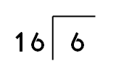
6
2.- Dividir 108 entre 16 = 6
Resto : 12 = C
1
2
0
3.- Dividir 6 entre 16 = 0
Resto : 6
6
Para formar el número hexadecimal tomaremos los restos en orden inverso al que han sido obtenidos quedando. 1735₁₀ = 6C7₁₆

Slide 27
Ejercicio de Conversión
Decimal a Hexadecimal
Convertir 249₁₀ a Hexadecimal ₁₆
249
16
a₀
9
15
16
Decimal a
Hexadecimal
a₁
F
0
249₁₀ = F9₁₆

Slide 28
Conversión:
De hexadecimal
A Decimal

Slide 29
Para convertir un número hexadecimal a decimal; hay que tener en cuenta que el valor de cada dígito está asociado a una potencia de 16, cuyo exponente es 0 en el BIT situado más a la derecha, y se incrementa de 1 en 1 según vamos avanzando posiciones hacia la izquierda.
Ejemplo : Convertir el numero 1A3F₁₆ en Decimal.
1A3F= 1.16³ + A .16² + 3.16¹ + F .16⁰
1A3F= 1.4096 + A . 256 + 3 . 16 + F
1A3F= 1.4096 + 10 . 256 + 3 . 16 + 15
1A3F= 4096 + 2560 + 48 + 15 = 6719

Slide 30
Ejercicio conversión hexadecimal a Decimal
3B7₁₆ ₌ ₁₀
3B7= 3 .16² + B.16¹ + 7 .16⁰
3B7 = 3 . 256 + B . 16 + 7
3B7 = 3 . 256 + 11 . 16 + 7
3B7 = 768 + 176 + 7 = 951

